Slide 1

Atle Minothi
Tidligere president
Norske Akevitters Venner
Hvordan smake norsk akevitt

Slide 2

Grunnsmakene
Søtt
Salt
Surt
Bittert
Umami: Buljong, soyasaus, stekt kjøtt eller soltørkete tomater.

Slide 3
Sensorikk
Smak er et fremmedspråk
Hva lukter DU på?

Slide 4
Hva leter vi etter?
Lukt og smak:
Karve, anis, koriander, dill, pommerans, pors, anis, fennikel, stjerneanis etc
Fatpreg: Lukt av tre/eik (vanilje)
Sherry: En blanding av tørket frukt, nøtter og sjokolade
Fylde: Beskriver smaksintensiteten, hvor mye / hvor kraftig smaker akevitten
Ettersmakslengde: Smak som sitter igjen i munnen etter 15 sek
Bruksområde? Aperitif, til mat, avec

Slide 5

Gufs fra fortiden:
Serveres iskald
og i
shotglass

Slide 6
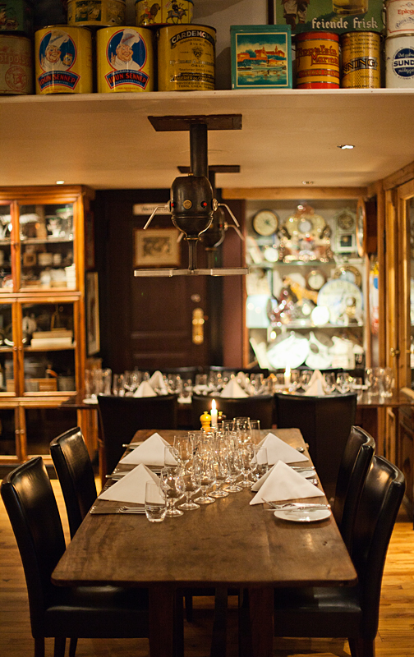
Å smake akevitt
Skjenke
Se
Slynge
Snuse
Smake
Svelge
Skåle

